Slide 1
巧琢编程·入门系列
火山视窗开发入门课
巧琢编程网出品
www.qiaozhuo.net

Slide 2
目录
一
初识递归软件·视窗开发子平台
二
编程语法入门
三
常用视窗组件入门
四
案例：《简单计算器》程序
五
后续学习建议
www.qiaozhuo.net

Slide 3
第一章
初识递归软件·视窗开发子平台
www.qiaozhuo.net

Slide 4
第一章：初识递归火山软件·视窗开发子平台
1
搭建开发环境
2
初识开发工具
3
创建我的第一个视窗程序
www.qiaozhuo.net

Slide 5
1. 搭建开发环境
访问巧琢编程网
下载程序压缩包
更新包
解压安装包
www.qiaozhuo.net

Slide 6
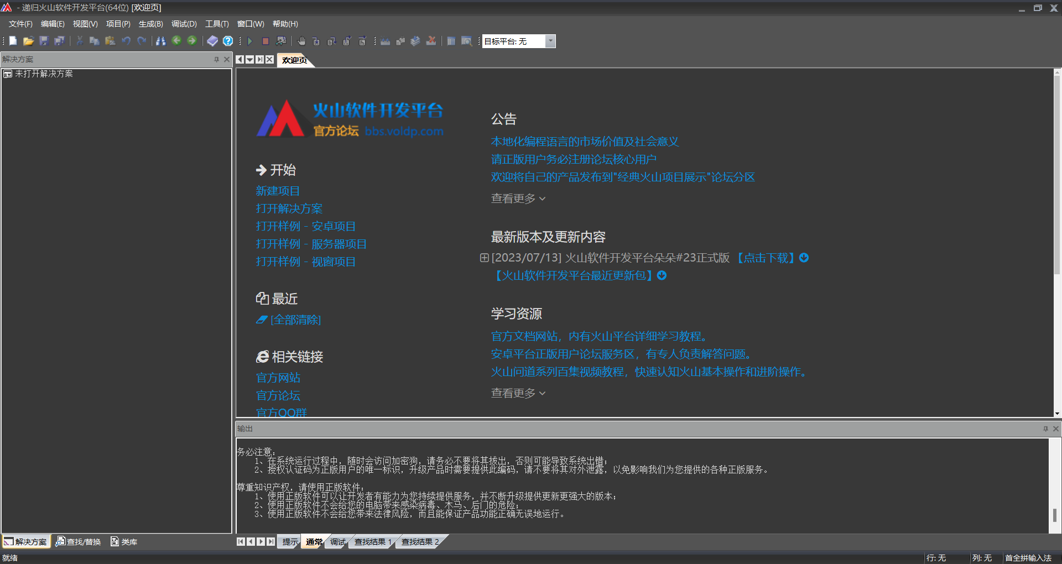
2. 初识开发工具
标题栏
菜单栏
快捷菜单栏
欢迎页
解决方案分区
输出窗口
标签栏1
递归火山软件开发平台欢迎界面
标签栏2
www.qiaozhuo.net

Slide 7
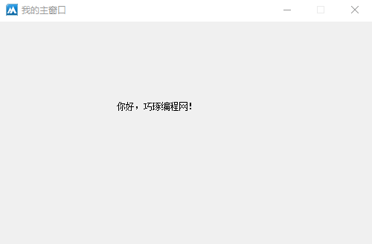
3. 创建我的第一个视窗程序
www.qiaozhuo.net

Slide 8
第二章
编程语法入门
www.qiaozhuo.net

Slide 9
第二章：编程语法入门
1
电脑基础知识
2
变量和常量
3
代码注释
4
基本数据类型
5
运算符
6
流程控制
www.qiaozhuo.net

Slide 10



1. 电脑基础知识
知识点一：
1. 运行内存：是电脑硬件的一部分，用于暂时存储正在运行的程序和数据。
2. 硬盘内存：是电脑硬件的一部分，用来存放暂时不用的信息。
3. 电脑CPU：是电脑硬件的一部分，通过控制信号指挥硬盘工作，硬盘上的信息只有被装入运行内存后才能被处理。
4. 视窗程序：是一款电脑软件，视窗程序运行时其所需的数据通常会被加载到运行内存中以便快速访问和处理。
运行内存
硬盘内存
我的第一个视窗程序
电脑CPU
www.qiaozhuo.net

Slide 11

1. 电脑基础知识
类
对象
知识点二：
1. 视窗程序本质上是由一组数据和指令构成的复杂系统。
2. 数据的基本存储单位是字节。
3. 编程软件通过编写代码来创建这些数据和指令，进而生成视窗程序。
4. 在编程代码中定义的常量和变量，在视窗程序运行时会被转化为具体的数据，并占用电脑的运行内存空间。
变量
常量
方法
其它数据
对应各类字节数据
代码
编程软件
应用程序
www.qiaozhuo.net

Slide 12


2. 变量和常量
知识点三：
1. 在程序设计中，值能动态变化的量被定义为变量，而值一旦设定便不可更改的量则称为常量。
2. 变量和常量在内存中占用一定的空间来存储其值，这个空间的大小和布局取决于变量的数据类型，并且这些空间最终以字节的形式存在。
3. 在递归火山软件开发平台中，无论是变量还是常量的命名，都需遵循严格的规则，并通过声明表格进行正式声明。
变量
变量名称：杯子1
变量内容：可为空，可装各类数据，赋值后可修改内容
变量特点：内容不固定
常量
常量名称：杯子2
常量内容：通常不可为空，赋值后不可更改内容
常量特点：内容固定
www.qiaozhuo.net

Slide 13
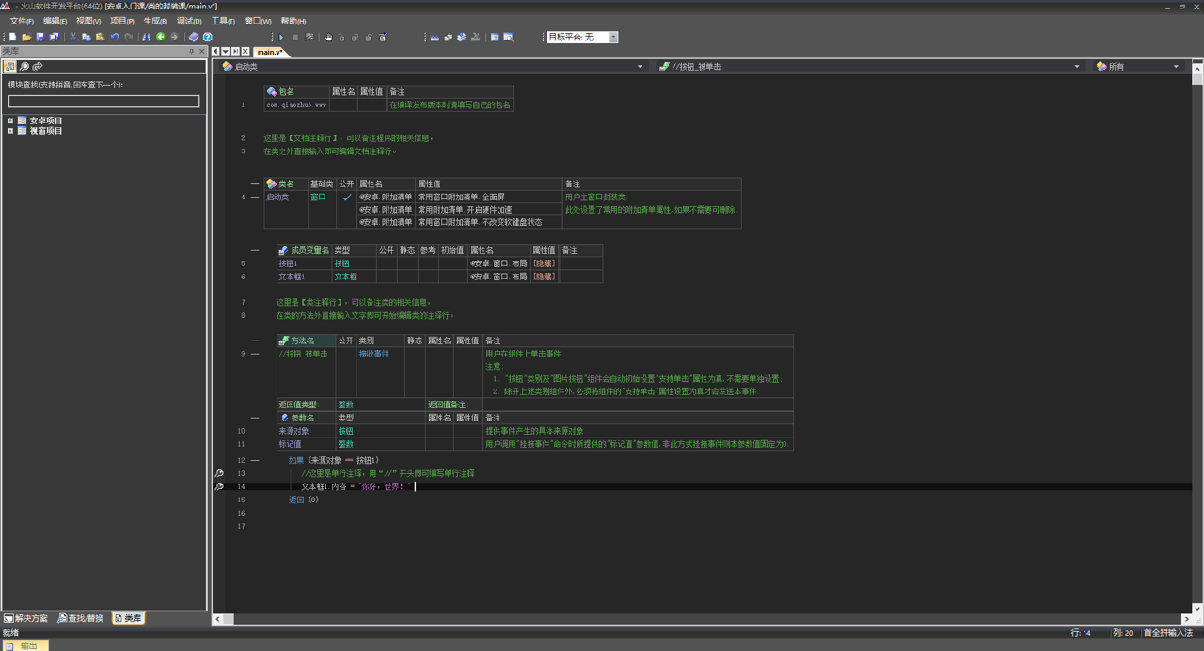
3. 代码注释
知识点：
1. 在软件开发过程中，为代码添加注释是提升代码可读性的重要手段。
2. 注释不仅包含了程序的关键信息，还能显著帮助其他程序员（或未来的自己）更快地理解程序逻辑。
3. 在递归火山软件开发平台中，注释的添加极其灵活，几乎可以在源程序的任意位置进行，且这些注释内容在编译过程中会被编译器完全忽略，不会对程序的执行产生任何影响。
编程代码中的注释
www.qiaozhuo.net

Slide 14
4. 基本数据类型
知识点：
1. 在递归火山软件开发平台中，常用的基本数据类型有：文本型、整数型、小数型、逻辑型。
2. 更多的基本数据类型知识可自行查阅巧琢编程网的编程语法栏目。
序号 | 基本数据类型 | 举例
1 | 文本型 | “张三”、”长江”、”123”
2 | 整数型 | 10、9、2024、1234
3 | 小数型 | 1.23、5.545、9.85885
4 | 逻辑型 | 真、假
常用的基本数据类型
www.qiaozhuo.net

Slide 15
5. 运算符
知识点：
1. 在递归火山软件开发平台中，常用的运算符有：赋值运算符、算术运算符，其它运算符知识可自行查阅巧琢编程网的编程语法栏目。
2. 赋值运算符：将“=”符号右侧的值赋值给左侧的变量。例如：姓名1 = 张三、整数1 = 2024 、小数1 = 2.25 。
3. 算术运算符：在编程中，“+、-、*”分别对应于生活中的算术运算“加、减、乘”。而“/”表示除法运算，“%”表示求余数运算（入门教程中不作解读）。
序号 | 运算符类型 | 举例
1 | 赋值运算符 | =
2 | 算术运算符 | +、-、*、/、%
常用的运算符
www.qiaozhuo.net

Slide 16
6. 流程控制
判断
条件
知识点：
1. 在递归火山软件开发平台中，视窗程序是通过逐行编译代码中的指令，按照代码的先后顺序生成的。
2. 编程代码不仅包含顺序结构，还包含选择结构。在火山平台的编译过程中，对于选择结构语句，仅会编译并执行判断条件为真的代码分支，而忽略条件为假的分支。
真
假
语句一
语句一
语句二
语句二
语句三
语句……
语句……
顺序结构
选择结构
www.qiaozhuo.net

Slide 17
第三章
常用视窗组件入门
www.qiaozhuo.net

Slide 18
第三章：常用视窗组件入门
1
标签
2
编辑框
3
按钮
www.qiaozhuo.net

Slide 19
第四章
案例：《简单计算器》程序
www.qiaozhuo.net

Slide 20
第四章：案例：《简单计算器》程序
1
编辑程序界面
2
编写代码逻辑
3
生成视窗程序
www.qiaozhuo.net

Slide 21
第五章
后续学习建议
www.qiaozhuo.net

Slide 22
第五章：后续学习建议
亲爱的编程爱好者们，
在巧琢编程网的陪伴下，您已经顺利完成了《火山视窗开发入门课》这一旅程，就像一位勇敢的探险家，初步揭开了视窗开发世界的神秘面纱。此刻，您或许正站在一座巍峨山峰的半山腰，眼前是更加壮丽而复杂的编程景观，心中既有成就感，也充满了对未知的好奇与向往。
《火山视窗开发入门课》就像一盏明灯，引领您从编程的门外汉，成为了能够构建简单应用的“入门级工匠”。您学会了如何在代码的海洋中航行，体验了从设计到实现的全过程，那份成就感，如同亲手点亮的第一盏灯火，照亮了前行的道路。
然而，编程的世界浩瀚无垠，仅仅掌握入门知识，还不足以让我们在这片广袤的土地上自由驰骋。正如古人所言：“学无止境，气有浩然。”在软件开发这条路上，每一次深入学习，都是对自己能力边界的拓宽，每一次实践尝试，都是对梦想的坚定追寻。
因此，巧琢编程网精心筹备了《火山视窗开发从入门到精通》——这是一门专为希望在视窗开发领域更上一层楼的学习者打造的进阶课程。它不仅是对《入门》课程的深化与拓展，更是您从“入门”迈向“精通”的桥梁。在这里，您将深入了解视窗系统的底层机制，掌握高级编程技巧，学会如何设计高效、美观的用户界面，以及如何优化应用性能，确保它在万千应用中脱颖而出。
www.qiaozhuo.net

Slide 23
第五章：后续学习建议
学习之路，亦是修行之旅。在编程的世界里，每一次挑战都藏着成长的机遇，每一次失败都是通往成功的垫脚石。我们相信，每一位选择继续深造的您，都怀揣着对技术的热爱与对梦想的执着。正如匠人雕琢美玉，需经千锤百炼，方能成就非凡。您的每一次努力，都是在为自己的编程之路铺就坚实的基石。
在巧琢编程网，我们不仅仅是知识的传递者，更是您学习旅程中的伙伴与朋友。我们希望通过《火山视窗开发从入门到精通》，不仅能让您的技术能力实现质的飞跃，更能激发您内心的潜能，让您在编程的广阔天地间，展翅高飞，成就一番属于自己的辉煌。
现在，是时候迈出这一步，从“初识火山”到“精通视窗”，让我们一起，开启这段充满挑战与收获的进阶之旅。在巧琢编程网，您的每一分投入，都将转化为未来成功的种子，绽放出最耀眼的光芒。
为了庆祝《火山视窗开发从入门到精通》的推出，前100名报名者将享受专属优惠，更有机会获得一对一学习指导。赶快行动吧，让梦想照进现实，从这一刻开始！
www.qiaozhuo.net

Slide 24
巧琢编程网
www.qiaozhuo.net
路虽远行则将至，事虽难做则必成。
祝福你！再会！

